Slide 1
厦门市政府资产综合管理平台
2018年年报培训

Slide 2
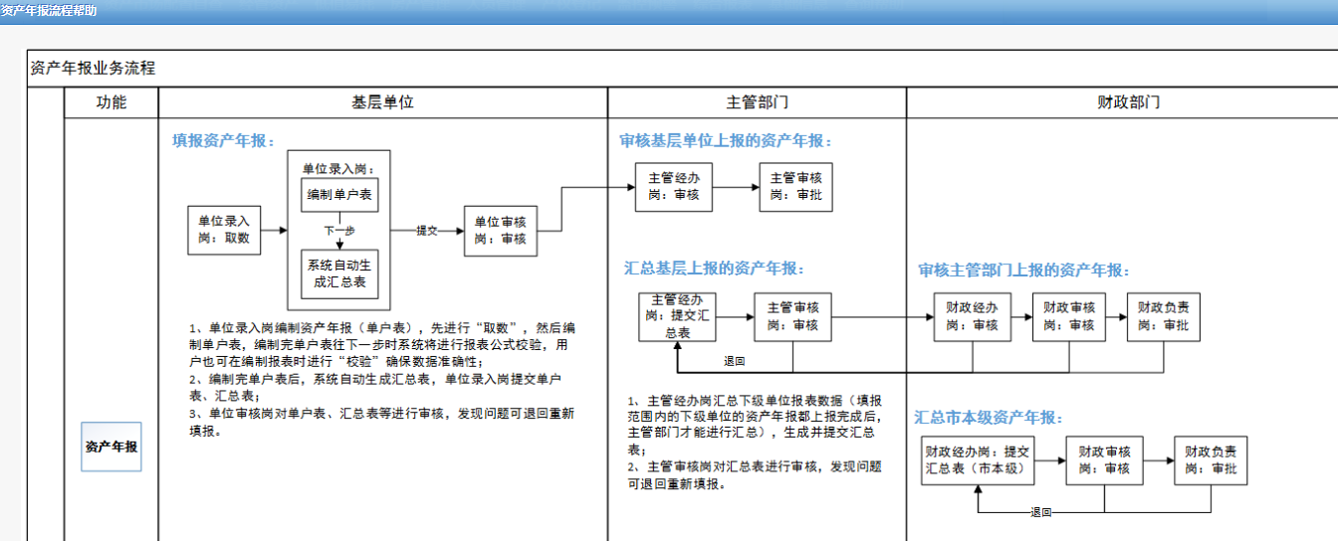
一、2018年资产年报业务流程简述

Slide 3
2018资产年报业务流程
基层单位:单位录入岗录入“2018资产年报”数据并提交—>单位审核岗审
核—>主管经办岗审核—>办结
主管部门:
（1）本级：单位录入岗录入“2018资产年报”数据并提交—>单位审核岗
审核—>主管经办岗审核—>办结
（2）部门汇总：主管经办岗汇总各基层单位年报数据并提交—>主管审
核岗审核—>财政经办岗审核—>办结
财政部门：
（1）市本级：会计处经办岗汇总各主管部门年报数据并提交—>会计处审
核岗审核—>会计处审批岗审批—>办结
（2）全市：会计处经办岗汇总各主管部门年报数据并提交—>会计处审核
岗审核—>会计处ss审批岗审批—>办结

Slide 4
二 、2018年年报系统操作讲解
1、新建年报
“单位录入岗”登录系统，点击“政府报表”—>“2018资产年报”—>“资产年报”—>“编制报表”，弹框提示“报表还未开始填报，是否开始填报”点击“确定”按钮，开始填报。
注：报表填报前请各单位先完善系统固定资产及无形资产卡片信息，对不规范数据进行逐项处理，进而为资产报表填报提供准确数据。

Slide 5
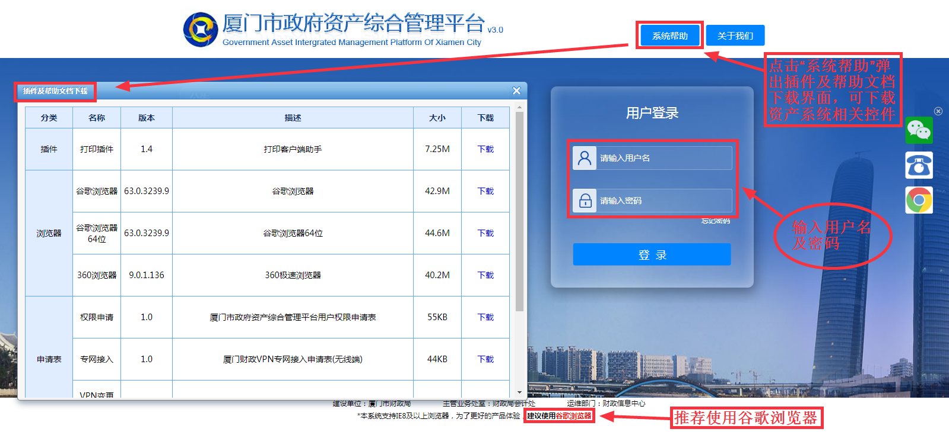
1、新建年报
打开资产管理平台，输入用户名和密码登录系统

Slide 6
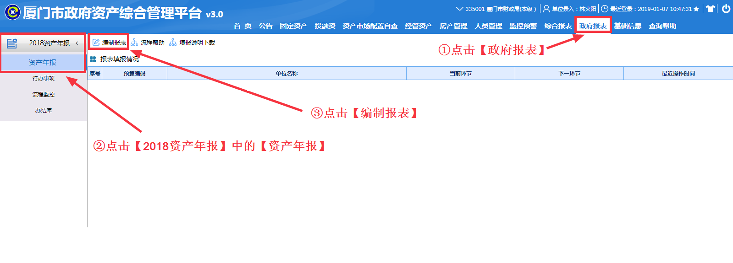
1、新建年报
点击政府报表，选择资产年报，点击编制报表

Slide 7
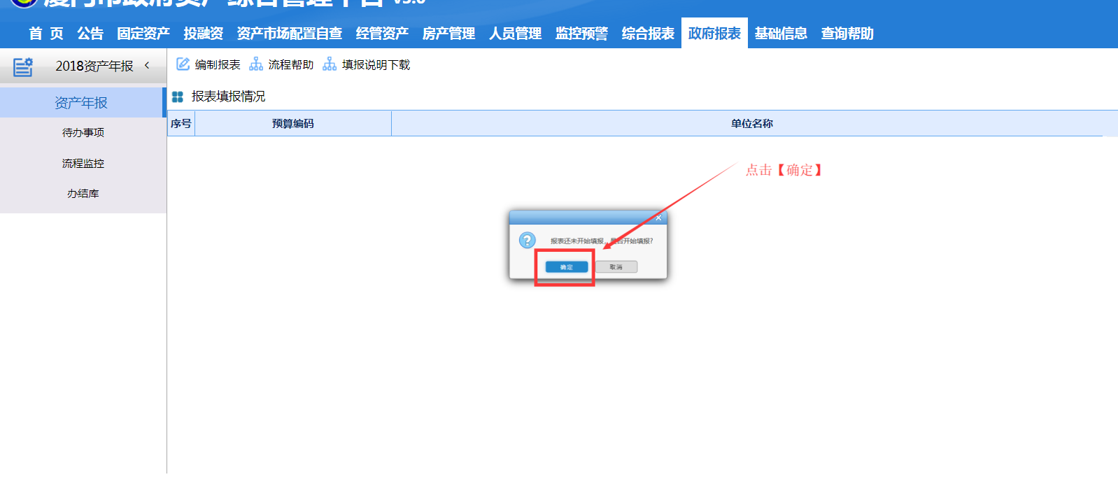
1、新建年报
弹出对话框，点击确定

Slide 8
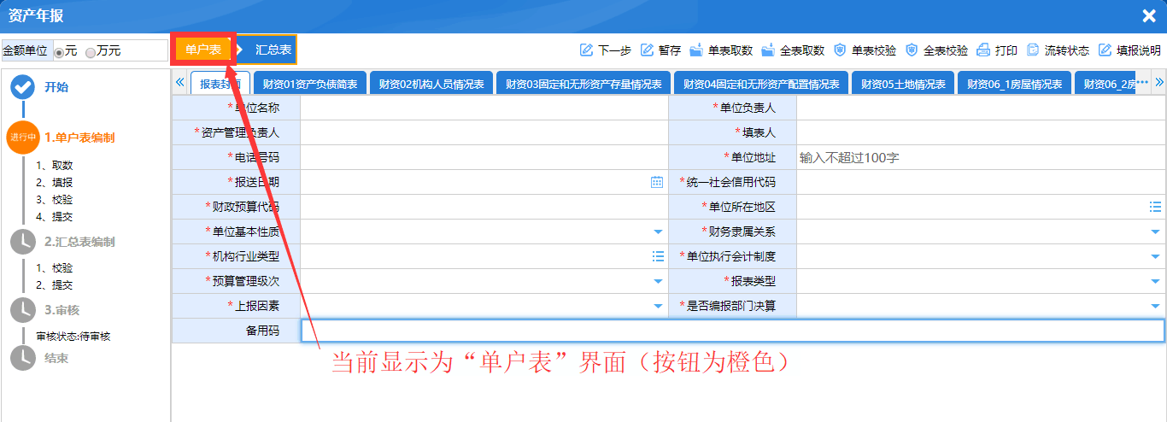
点击“确定”按钮后会出现以下的年报界面
1、新建年报

Slide 9
二 、2018年年报系统操作讲解
2、单户表编制
由各行政事业单位负责编报。系统将自动生成部分报表数据，其余数据需要手工调整或填写。通过数据取数、检验及手工补充录入方式完成所有报表的填报工作，当“全表校验”通过后，才可以进行下一步报表工作。
注：报表填报前请各单位先完善单位的固定资产及无形资产卡片信息，对不规范数据进行逐项处理，进而为资产报表填报提供准确数据。

Slide 10
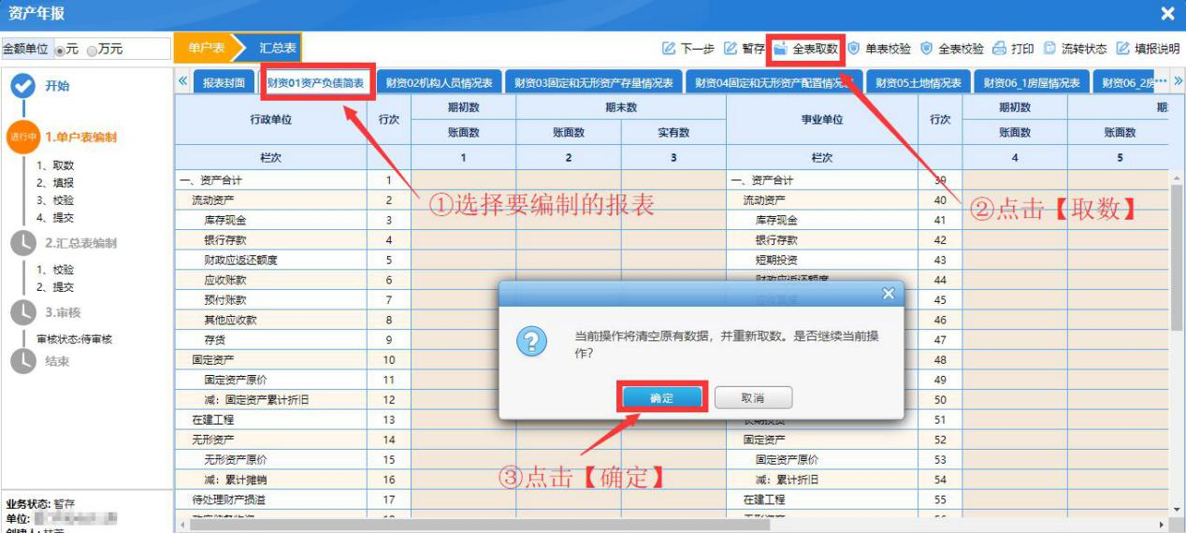
2、单户表编制
（1）取数：分全表取数和单表取数。其中，单表取数：对当前页面的表格进行取数；全表取数：对所有的表格进行取数。

Slide 11
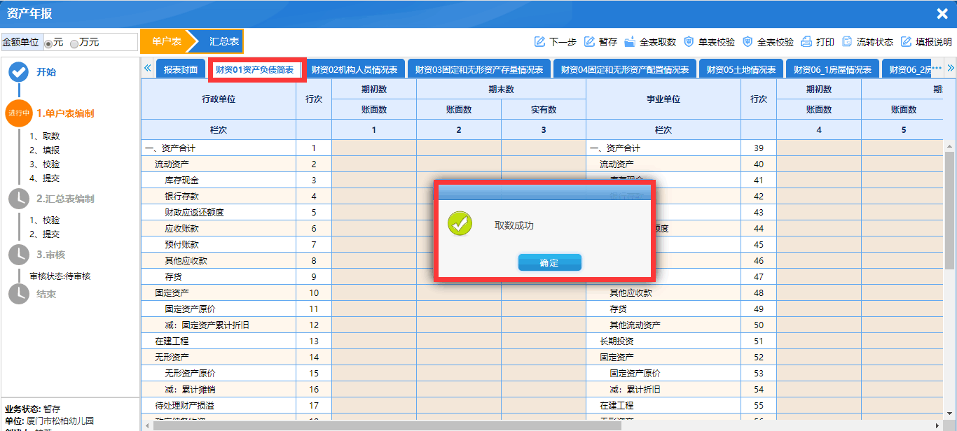
点击【确定】后，提示“取数成功”
2、单户表编制

Slide 12
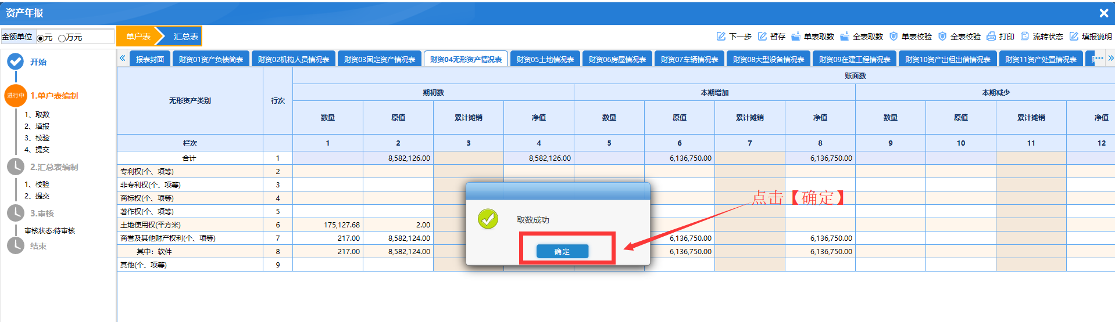
点击【确定】后，点击“暂存”按钮
2、单户表编制

Slide 13
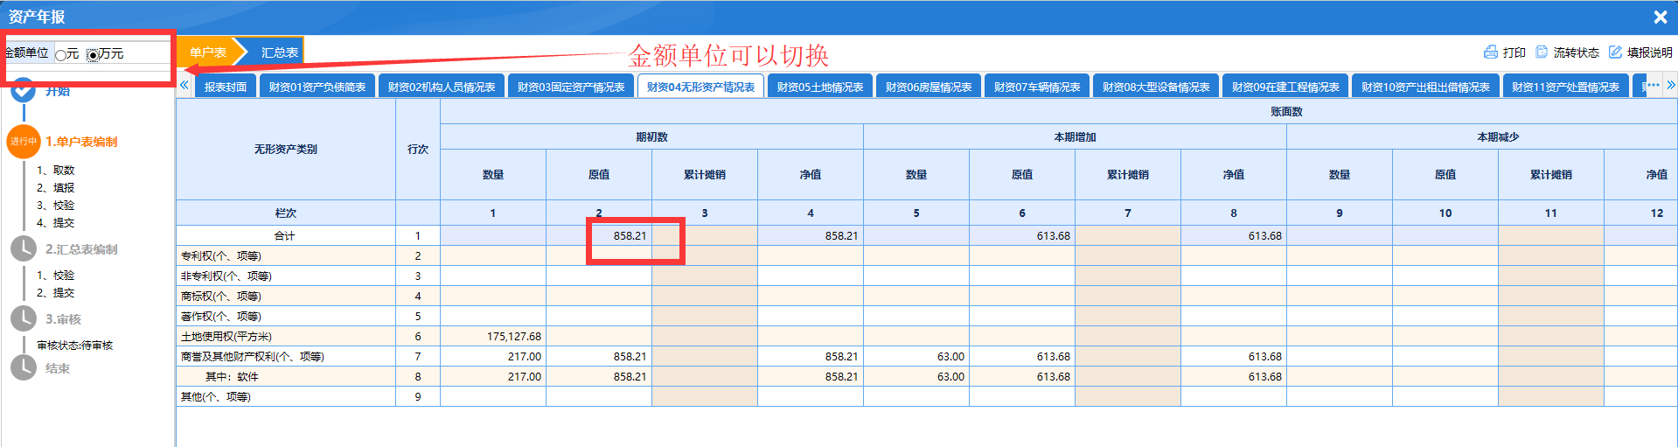
（2）填报：对系统中未自动生成的报表数据进行手动填写。
2、单户表编制
注：系统默认金额单位为“万元”，取数完成系统支持进行金额单位的切换

Slide 14
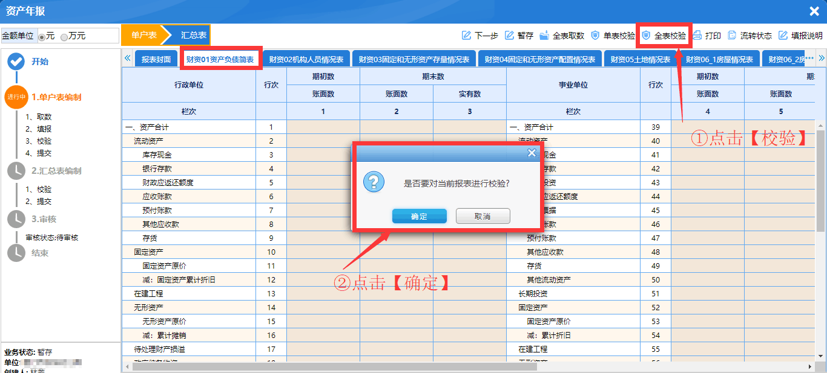
（3）校验：分单表校验和全表校验。其中，单表校验：对当前页面的表格进行校验;全表校验：对全部的表格进行校验
2、单户表编制
注：全表校验的校验时间较长需等待

Slide 15
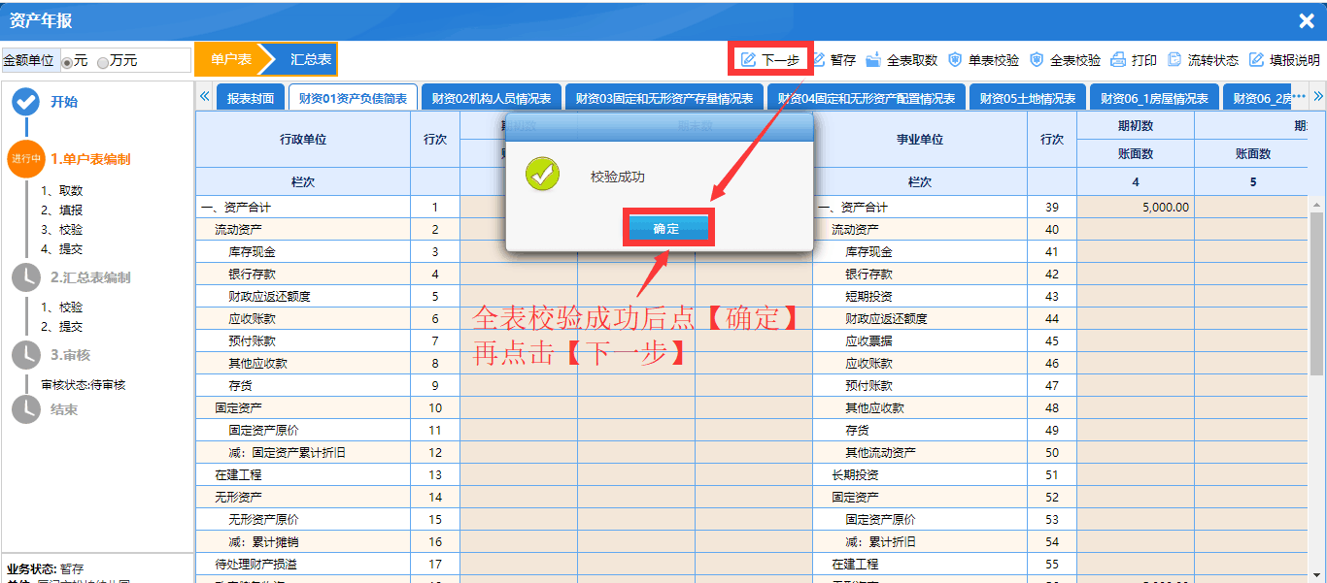
点击【确定】后，提示“校验成功”，则进行下一步
2、单户表编制

Slide 16
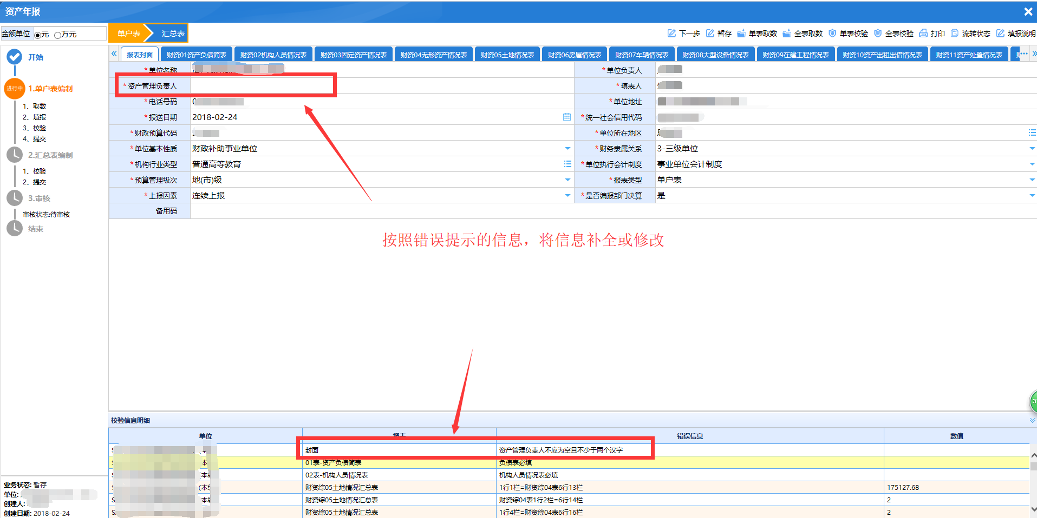
若校验未成功，可通过页面下方【校验信息明细】查看校验未通过的信息项，并按照提示将信息补全或调整，调整后点击“暂存”再进行校验，直至全表校验通过后进行下一步。
2、单户表编制

Slide 17
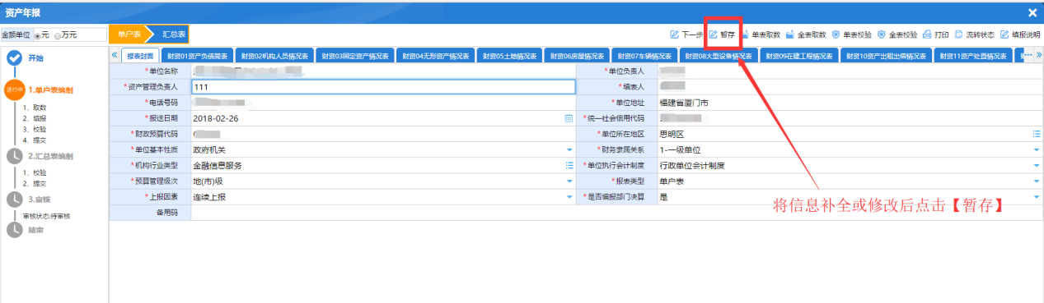
2、单户表编制

Slide 18
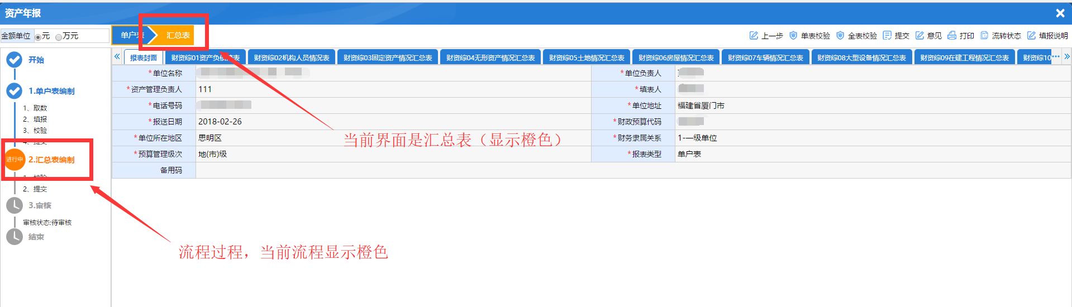
显示汇总表界面（汇总表的按钮颜色为橙色）
3、汇总表编制

Slide 19
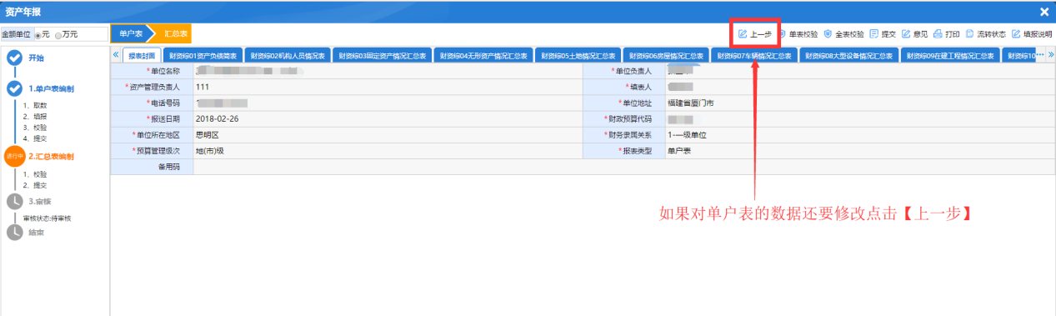
（1）汇总表编制：汇总表均由单户表汇总生成，无需手工填列。若汇总表中有数据需修改，可点击【上一步】，回到单户表进行修改。
3、汇总表编制

Slide 20
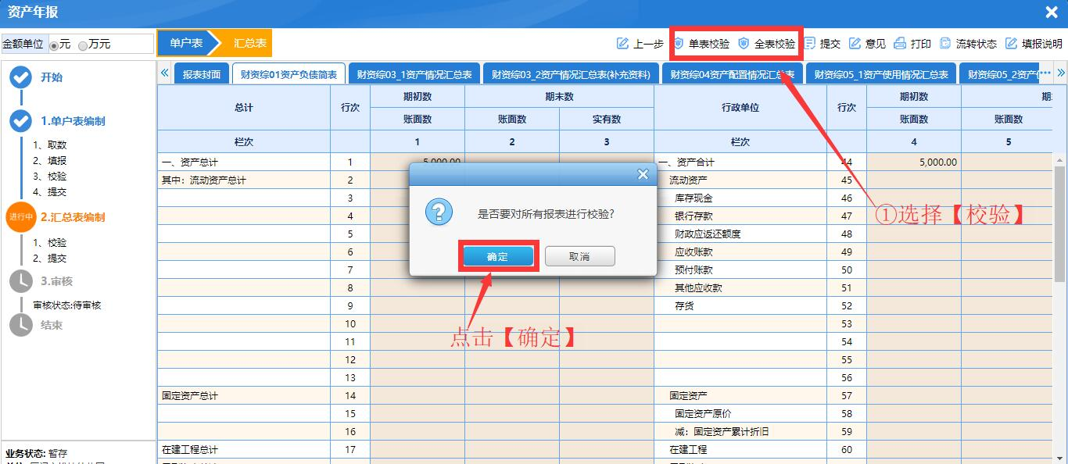
（2）校验：对汇总表进行校验，分为单表校验和全表校验。
3、汇总表编制

Slide 21
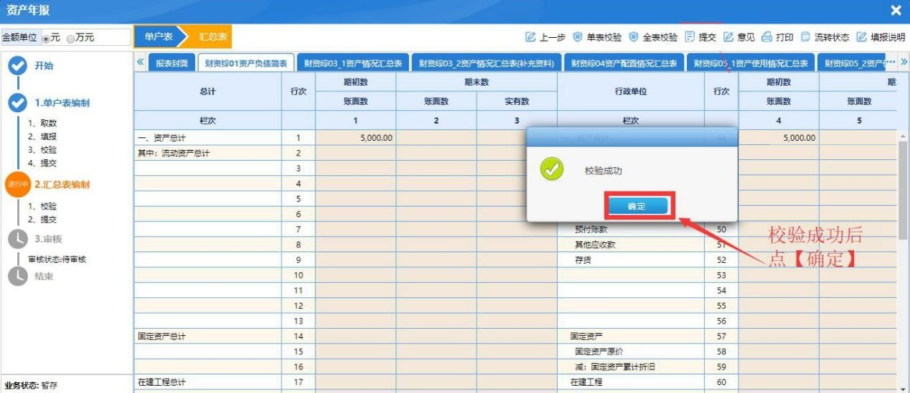
检验成功后点击【确认】
3、汇总表编制

Slide 22
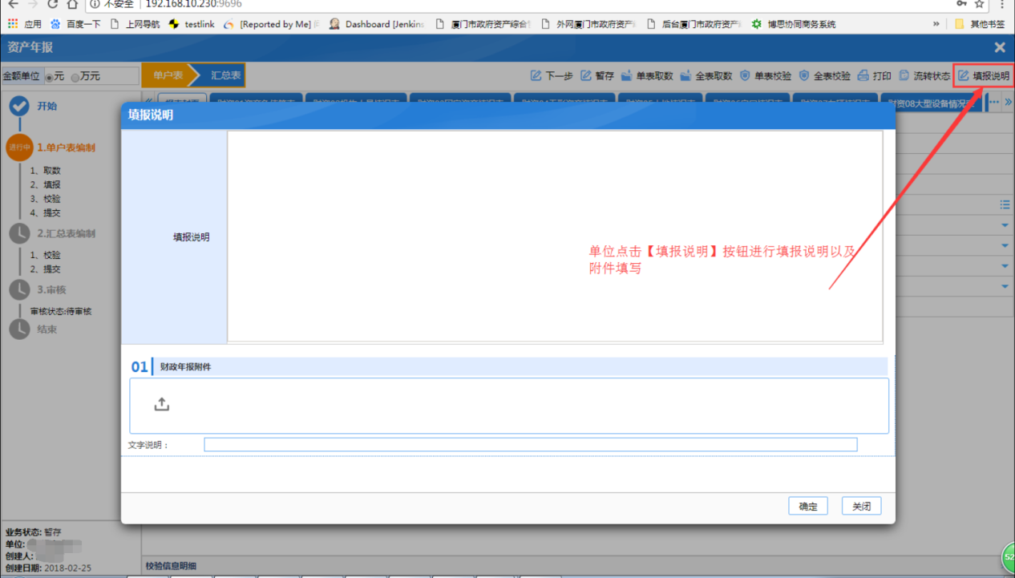
（3）填报说明及相关附件上传：单位点击【填报说明】按钮进行填报说明以及相关附件的上传
3、汇总表编制

Slide 23
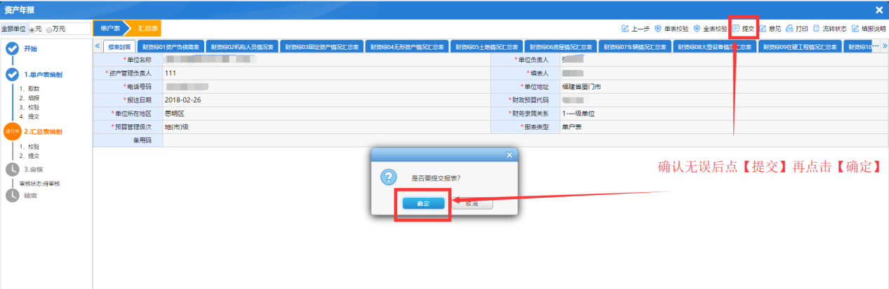
（4）提交：全表检验通过并提交相关附件后，点击“提交” 按钮
3、汇总表编制

Slide 24
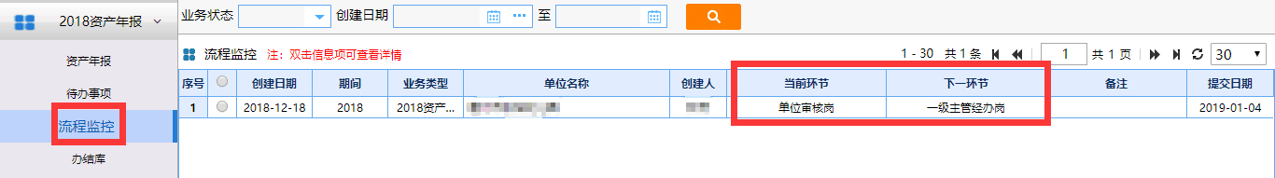
年报提交后可在“流程监控“中查看审核进度，当前环节：当前年报所在的审核岗位，下一环节：当前环节的下一审核岗。如：单位录入岗提交后，当前环节为单位审核岗，下一环节为主管经办岗；待单位审核岗审核后，当前环节为主管经办岗，下一环节为办结，以此类推。
4、审核年报

Slide 25
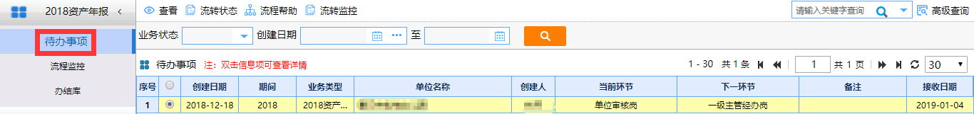
单位审核岗登录系统，点击“政府报表”—>“2018资产年报” —>待办事项，进行审核
4、审核年报

Slide 26
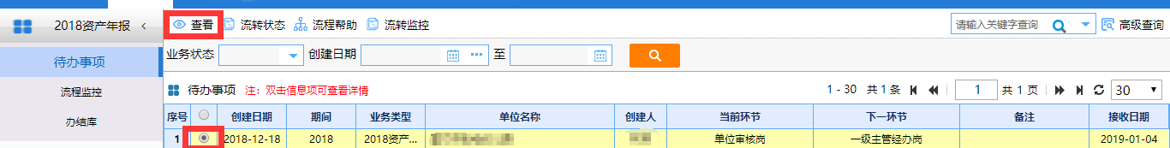
选中待办事项，点击“查看”按钮或双击待办事项进行查看
4、审核年报

Slide 27
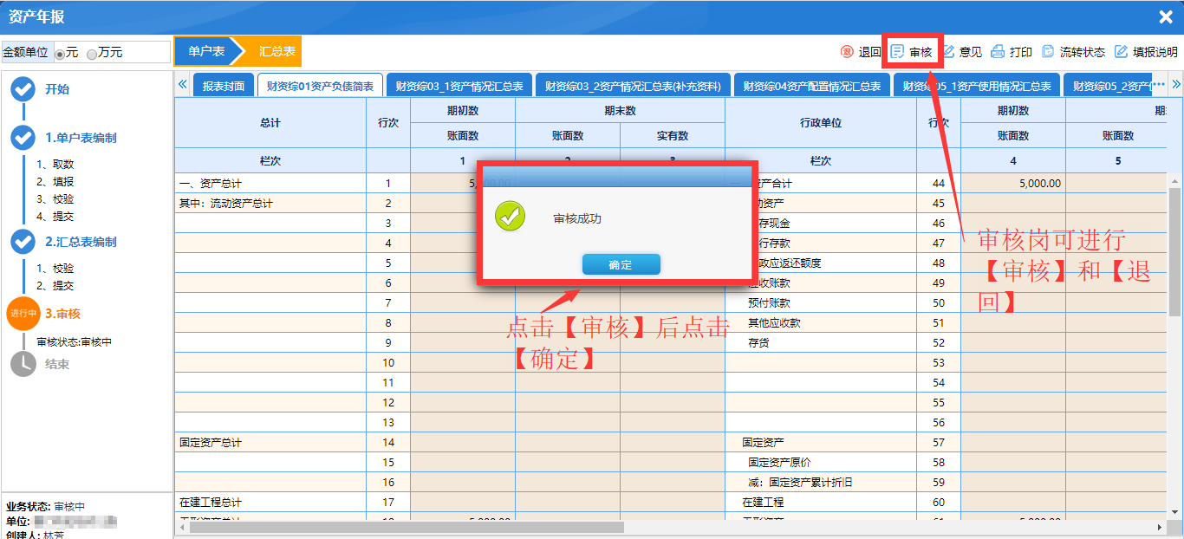
单位审核岗若对录入岗提交的年报审核通过，点击“审核”并确定，则年报提交至下一岗审核；若年报有需调整，可点击“退回”，退回至“单位录入岗”，录入岗双击被退回的年报，点击“上一步”至单户表进行修改
4、审核年报

Slide 28
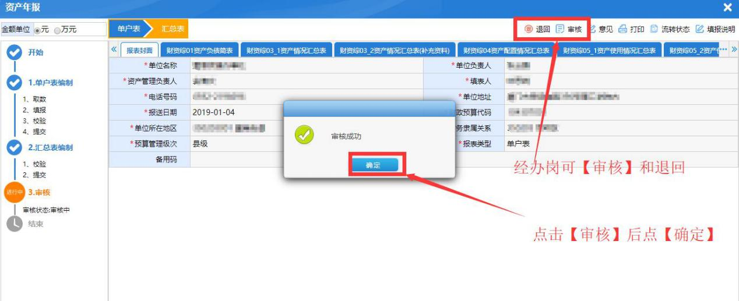
主管经办岗：点击“政府报表”--“2018资产年报”--“资产年报”--“待办事项”，进行审核
4、审核年报

Slide 29
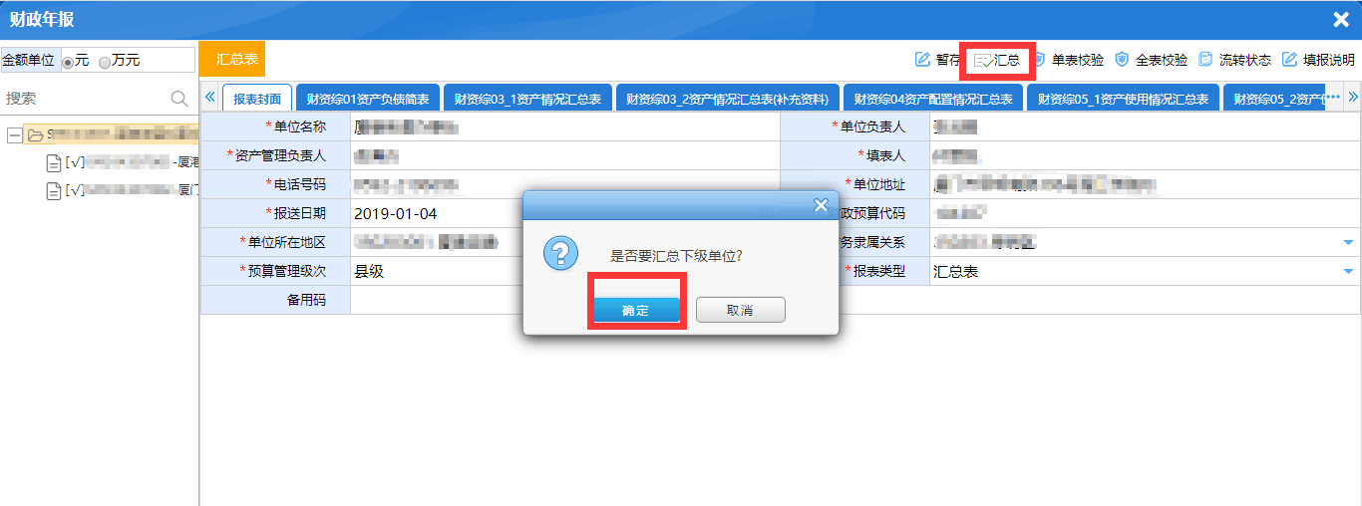
“主管经办岗”点击“政府报表”--“2018资产年报”--“资产年报”--“编制报表”，对基层单位汇总（*注：要等所有的下级单位全部完成数据上报后，才能进行汇总）
4、审核年报

Slide 30
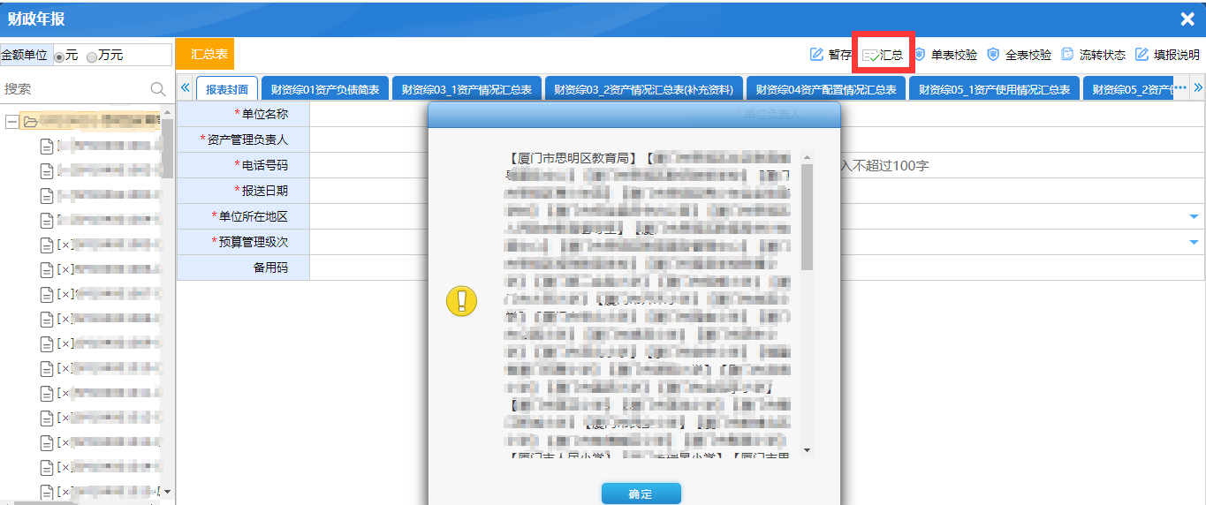
若还有基层单位未填报则无法汇总，系统会提示哪些单位还未填报
4、审核年报

Slide 31
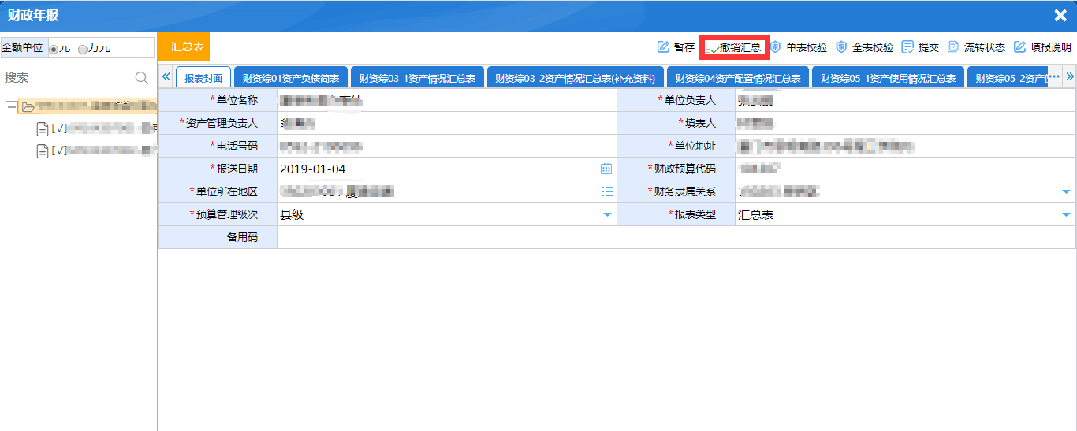
汇总完点击“暂存”，全表校验通过点击“提交”。若汇总后，基层单位需退回修改，先撤销汇总后再退回。
4、审核年报

Slide 32
（1）.主管审核岗/财政经办岗：审核年报 点击“政府报表”--“2018资产年报”--“资产年报”--“待办事项”，审核年报 （2）.汇总/撤销汇总各单位年报数据 “主管经办岗”和“财政经办岗”点击【汇总】按钮对上报的数据进行汇总。
4、审核年报

Slide 33
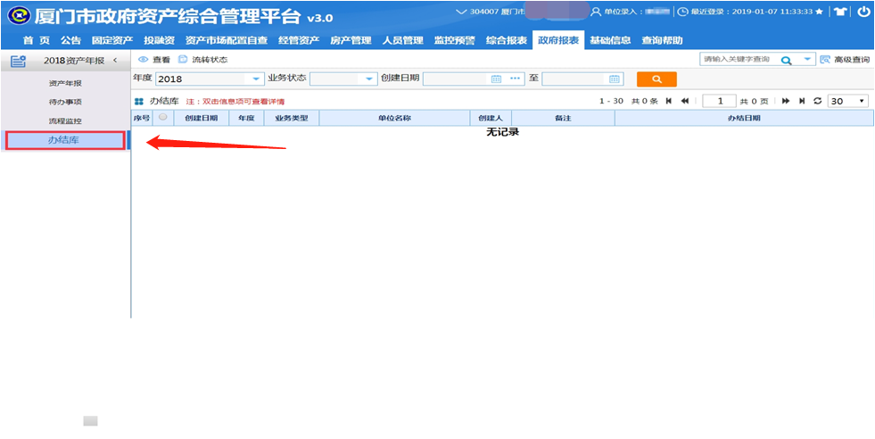
点击【办结库】可查看已办结年报
5、年报办结查询

Slide 34
感谢聆听

